Slide 1
3. zadanie – miesta pamäti
20 bodový zoznam miesť pamäti
Analýza zoznamu – 2–3 normostrany
Odovzdať do: 19. 4. 2016 do Odevzdárny v ISe (otvorená do 23.59)

Slide 2
Moc a pamäť
Búramie sochy Stalina na pražskej Letnej v roku 1962.
Dostupné z: http://i.sme.sk/cdata/6/65/6555896/5.jpg, 4. 4. 2016.

Slide 3
Moc
Michel Foucault (1926-1984)
  Vedenie ako moc, moc ako vedenie
Historická pamäť a moc
  Emocionalita pamäte
  Legitimizácia moci
  Reinterpretácia

Slide 4
Zákony pamäte
Preambula ústavy ČR:
My, občané České republiky v Čechách, na Moravě a ve Slezsku, v čase obnovy samostatného českého státu, věrni všem dobrým tradicím dávné státnosti zemí Koruny české i státnosti československé, odhodláni budovat, chránit a rozvíjet Českou republiku v duchu nedotknutelných hodnot lidské důstojnosti a svobody jako vlast rovnoprávných, svobodných občanů, kteří jsou si vědomi svých povinností vůči druhým a zodpovědnosti vůči celku, jako svobodný a demokratický stát, založený na úctě k lidským právům a na zásadách občanské společnosti, jako součást rodiny evropských a světových demokracií, odhodláni společně střežit a rozvíjet zděděné přírodní a kulturní, hmotné a duchovní bohatství,
odhodláni řídit se všemi osvědčenými principy právního státu,
prostřednictvím svých svobodně zvolených zástupců přijímáme tuto Ústavu České republiky.

Slide 5
Preambula ústavy SR:
My, národ slovenský, pamätajúc na politické a kultúrne dedičstvo svojich predkov a na stáročné skúsenosti zo zápasov o národné bytie a vlastnú štátnosť, v zmysle cyrilo-metodského duchovného dedičstva a historického odkazu Veľkej Moravy, vychádzajúc z prirodzeného práva národov na sebaurčenie, spoločne s príslušníkmi národnostných menšín a etnických skupín žijúcich na území Slovenskej republiky, v záujme trvalej mierovej spolupráce s ostatnými demokratickými štátmi, usilujúc sa o uplatňovanie demokratickej formy vlády, záruk slobodného života, rozvoja duchovnej kultúry a hospodárskej prosperity, teda my, občania Slovenskej republiky, uznášame sa prostredníctvom svojich zástupcov
na tejto ústave.

Slide 6
Francúzske zákony pamäti (2005)
Francúzske kolónie.
Dostupné za: https://upload.wikimedia.org/wikipedia/commons/1/1e/French_empire.svg, 6. 4. 2016.

Slide 7
Pierre Nora a miesta pamäti
Pamäť vs. história
Miesta pamäti
  Pamäť a história spoločne
  Konsenzus
  Hmotné, funkčné, symbolické

Slide 8
Politizácia a socializácia priestoru historickou pamäťou
Architektúra
Parlament, Bukurešť. Výstavba komplexu začala v r. 1977 z iniciatívy Nicolae Ceaușescu.
Dostupné z: http://touristinromania.net/wp-content/uploads/2014/01/casa-poporului-tuneluri-si-catacombe.jpg, 6.4.2016.

Slide 9
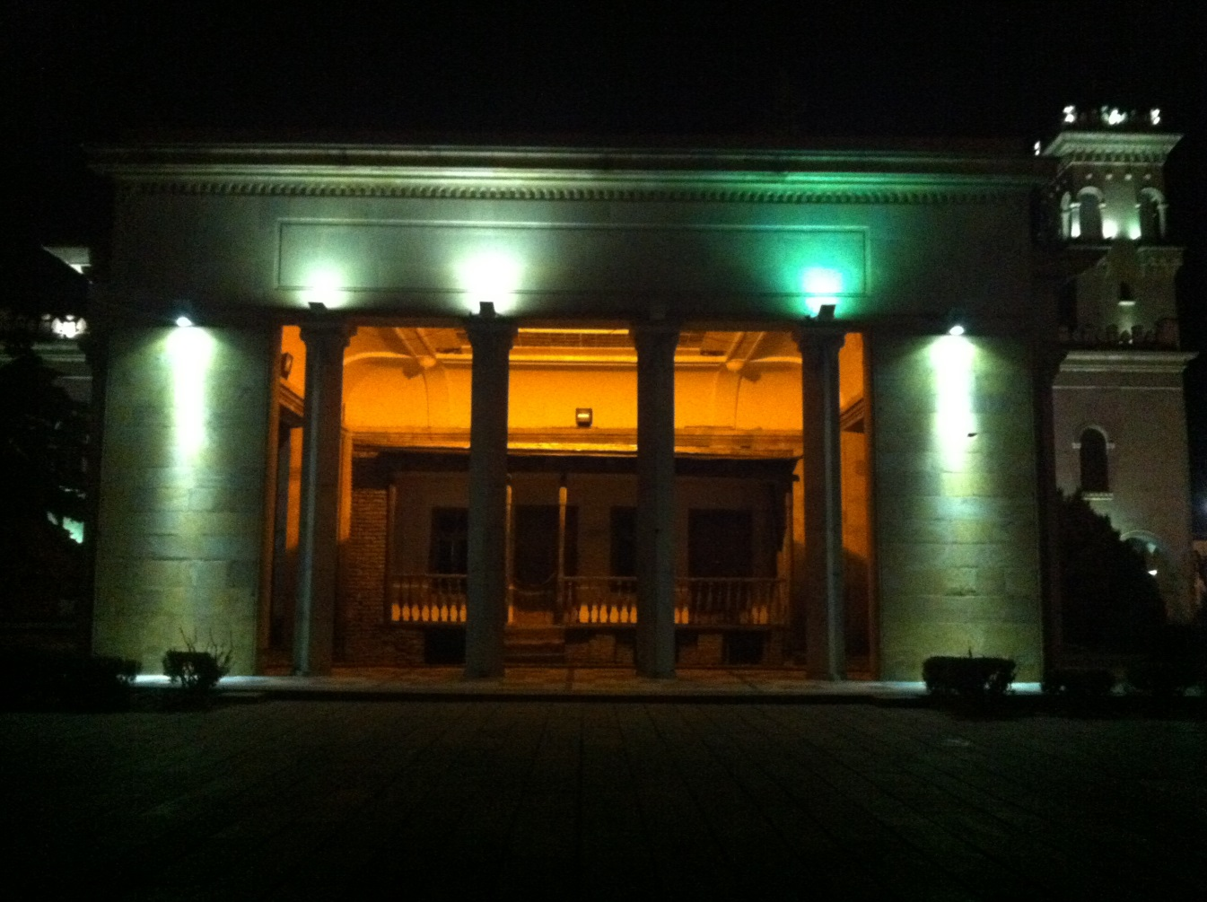
Politizácia a socializácia priestoru historickou pamäťou
Pamätníky
Rodný dom J. V. Stalina, Gori, Gruzínsko.

Slide 10
Politizácia a socializácia priestoru historickou pamäťou
Ceremónie
Pohreb T. G. Masaryka
Dostupné z: http://img.mf.cz/574/021/2-2_23_4x_masaryk_pohreb_ctk.jpg, 6. 4. 2016.
Spontánne zhromaždenie po oznámení smrti V. Havla.
Dostupné z: http://img.ihned.cz/attachment.php/940/35640940/aiotuv8BDEF7JNOkl6Wbcehrxy1STUAn/495x338x0246/_LB_0463.JPG.jpg, 6. 4. 2016.

Slide 11
Slávnosti
Všesokolský slet, Praha, 1901.
Dostupné z: http://sechtl-vosecek.ucw.cz/cml/desky/deska0636.jpg, 6. 4. 2016.
Prvý spartakiáda.
Dostupné z: http://ipravda.sk/res/2015/06/22/thumbs/spartakiada-nestandard1.jpg, 4. 4. 2016.

Slide 12
Národné symboly
verejné aktivity
verbálne prejavy
ikonografické prejavy
pomníky
krajina

Slide 13
Masarykova v Brne
„Jedna z nejrušnějších ulic v centru města Brna, vedoucí od hlavního nádraží k náměstí Svobody, která se za Rakouska-Uherska nazývala Ferdinandovou třídou, byla v roce 1918 přejmenována na Masarykovu, v roce 1939 na Herrmann Göring Strasse, v roce 1945 se opět jmenovala Masarykova. Od roku 1954 byla třídou Vítězství, v letech 1968-1970 krátce Masarykova, potom až do roku 1989 zase třída Vítězství a od té doby je to opět Masarykova.“
Zouhar, Jan: Vzděláním proti pověrám aneb Co si dnes brát z Masaryka. Online.muni.cz.
Dostupné z: https://www.online.muni.cz/komentare/6722-vzdelanim-proti-poveram-aneb-co-si-dnes-brat-z-masaryka?utm_source=fb_mu&utm_medium=link_repost&utm_campaign=facebook

Slide 14
Ľudová kultúra a moc
Dostupné z: https://a-static.projektn.sk/2015/04/30_03_2011_fotografie_Slovenskeho_statu_050166881.jpg, cit. 27.3.2016.

Slide 15
Mentálne obrazy a stereotypy
„my“ a „oni“
Tvorba nepriateľa

Slide 16
ČR vs. SR
Hora Říp v budúcnosti, r. 1910.
Dostupné z: http://www.fotofort.estranky.cz/img/mid/3477/rip-budoucnosti-02-1910.jpg, 6. 4. 2016.
Svätopluk, Bratislava
Dostupné z: https://upload.wikimedia.org/wikipedia/commons/c/cc/Bratislava_Kingl_Svatopluk_I.jpg, 4. 4. 2016

